Slide 1
FarmFacts.
Der Partner für umfassende Digital Farming Lösungen.
Einbeck, 09.09.2019

Slide 2

Unser Alleinstellungsmerkmal ist die zentrale Integration aller Betriebsdaten mit einem einzigartigen agronomischen Verständnis – und das seit über 30 Jahren.
Notes:
Mitarbeiter mit starker Affinität zur Landwirtschaft
Markführer in Deutschland

Slide 3
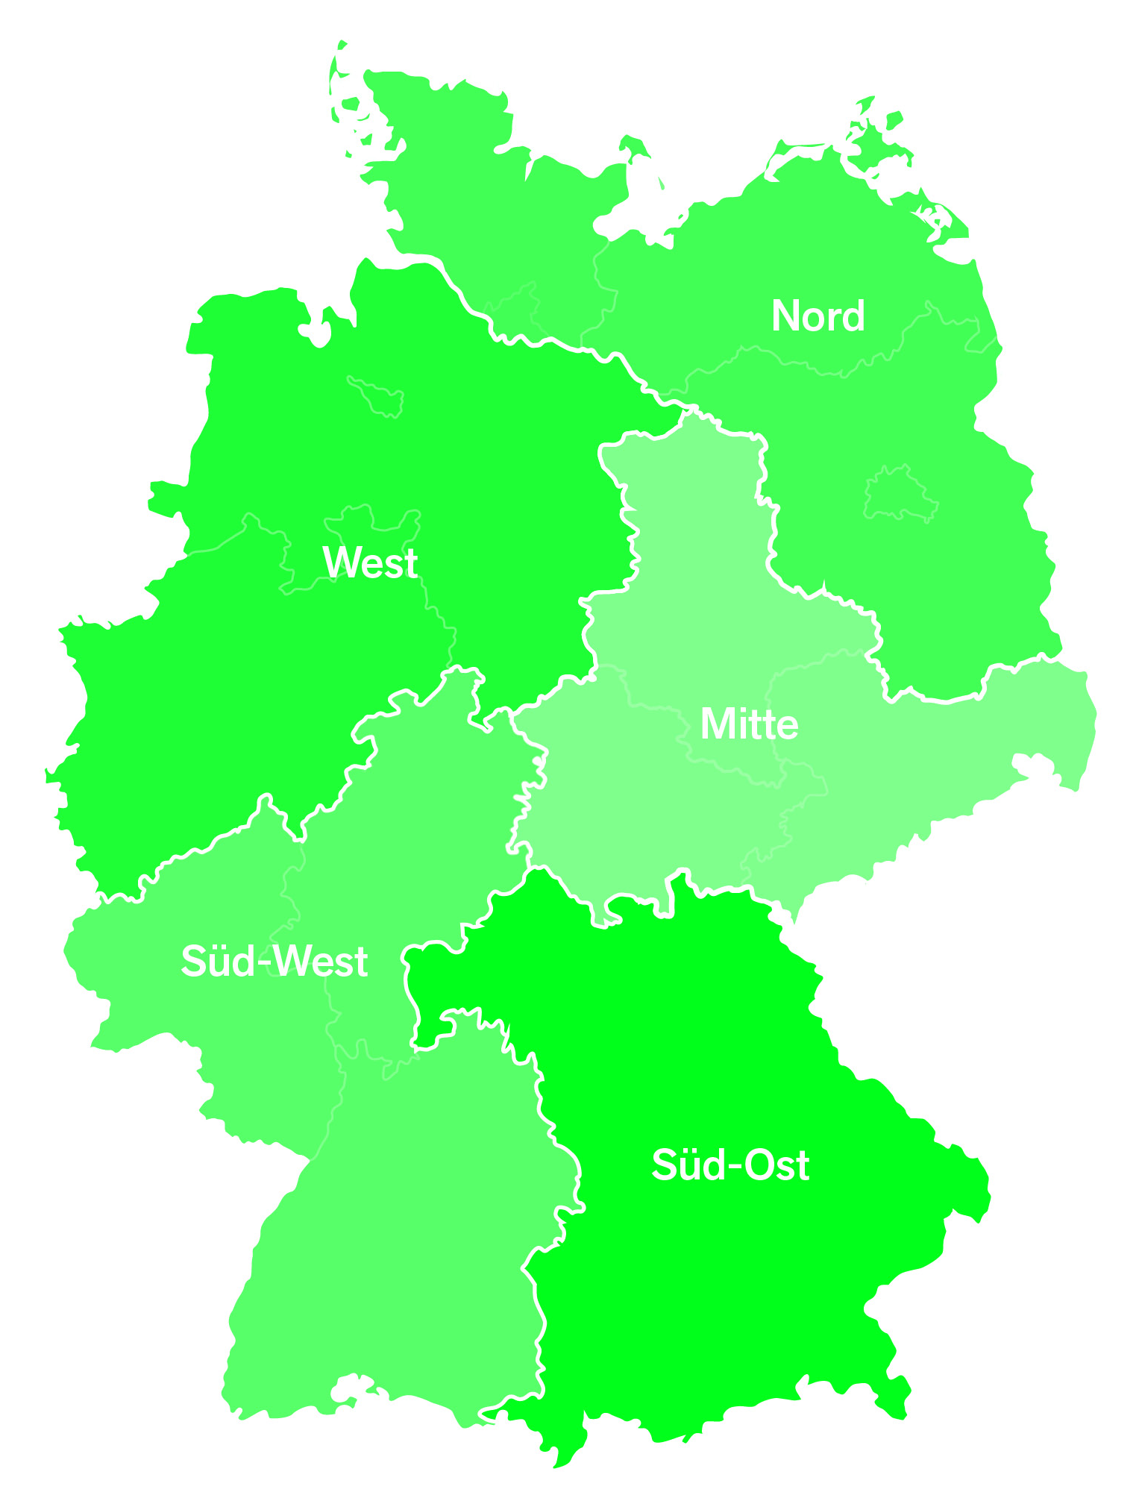
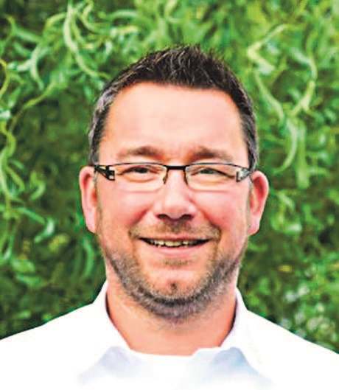



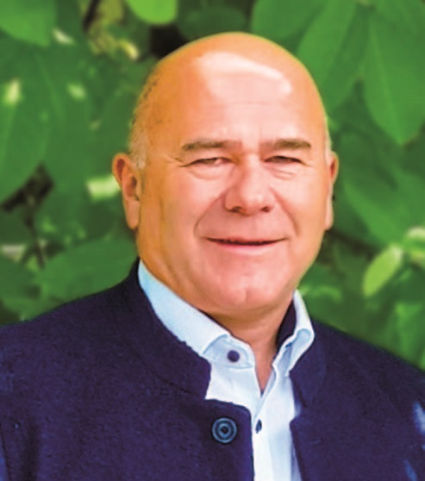
Der Partner für Digital Farming Lösungen.
Vertriebsgebiete national.
National breit aufgestellt durch eigenes Vertriebsteam und Vertriebspartner
International vertreten durch eigenen Vertrieb, Beteiligungen und Vertriebspartner
Notes:
Wichtigster Draht zum Kunden: Unser Außendinst und Vertrieb in der Fläche
Eigene Mitarbeiter (ca. 50) im Außendienst, aufgeteilt auf 5 Vertriebsregionen
International mit einem Mitarbeiter und einer vielzahl an Vertriebspartnerschaften, vor allem in Richtung Osteuropa

Slide 4
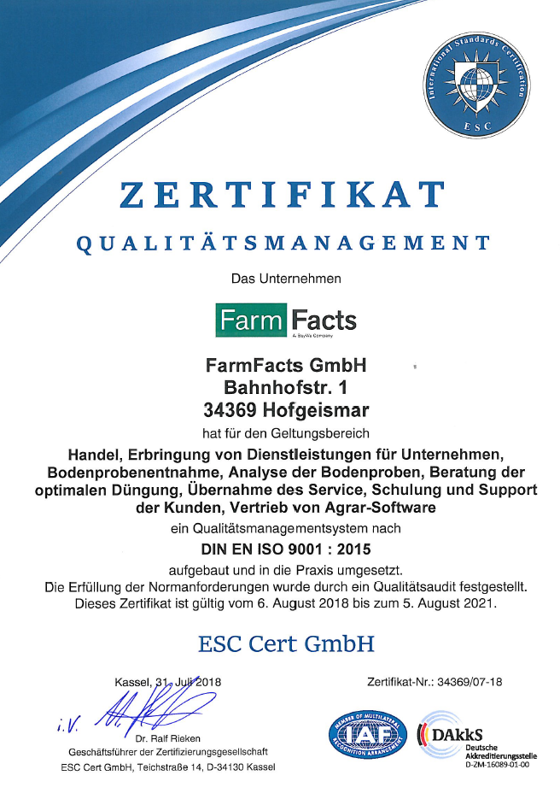
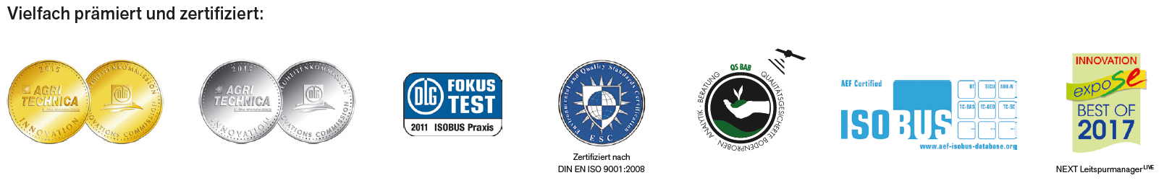

Der Partner für Digital Farming Lösungen.
Auszeichnungen und Partnerschaften.
Unsere Landtechnikpartner:
Notes:
Partnerschaften sind historisch betrachtet stark Technik-lastig
Allerdings werden es zunehmend Handelshäuser und Betriebsmittelhersteller, mit denen wir zusammenarbeiten

Slide 5
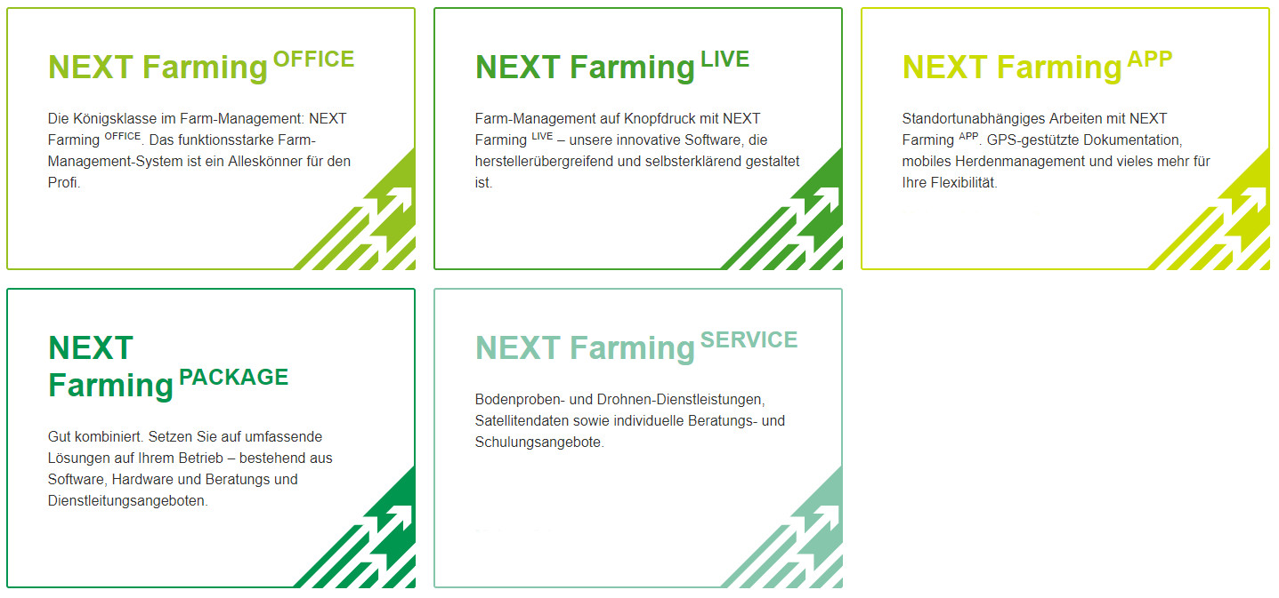
NEXT Farming Welt.
Umfassende Lösungen entlang der gesamten landwirtschaftlichen Prozesskette.
Software
Software, Services, Hardware
Partnering Anwendungen
Notes:
Lösungen entlang der Prozesskette in der Landwirtschaft
Fokus auf Datenintegration und Nutzbarmachung sowie technische Unterstützung, wenig auf Beratung
Der Landwirt steht mit seiner Entscheidungsgewalt im Mittelpunkt
Vorführung LIVE

Slide 6

NEXT Farming Welt mitgestalten.
Mit Ihren Kunden in die digitale Zukunft.

Slide 7
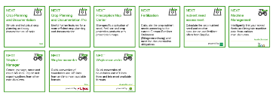
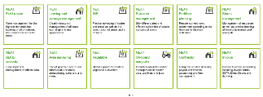

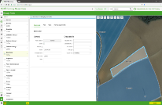
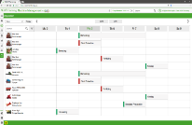




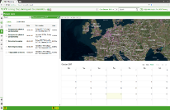
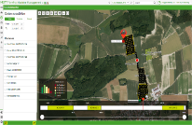



Best in class machine management solution with a strong and open partner network (aag)
NEXT Farming
Solution Platform
NEXT Machine Management application
NEXT Farming LIVE
(Cloud Solution)
NEXT Farming OFFICE
(Desktop Solution)
aag
NEXT Machine Management
1
Field import
Machine planning
2
4
Documentation
Monitoring & data
post processing
3
NEXT Machine Management is the best-in-class machine management solution in terms of usability, convenience and versatility
Full scope
aag partner (exemplary)
Limited scope
FarmFacts distribution partner
(exemplary)
Notes:
NEXT Machine Management unsere größte Kooperation mit 6 Landtechnikherstellern
Funktion eben gesehen
Gleichzeitig ist das NMM die Internationalisierungsstrategie für LIVE – zunächst im Hauptfokus: Frankreich und UK, später weitere Länder
Nutzung des Vertriebsnetzes der Hersteller sowie Aufbau weiterer Vertriebspartnerschaften in den Ländern

Slide 8
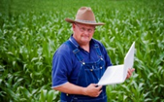



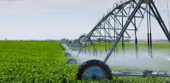


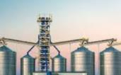
Flexible Lösungen entlang der Wertschöpfungskette als Basis für Partnerschaften.
Growing journey
Planning
Soil preparation
Seeding
Fertilisation
Irrigation
Crop Protection
Harvesting
Trading
Farming
operations
Operations & Agricultural Machinery
Farming
input
Seed
Fertilizer
Agrochemicals
Functional activities
Business administration
Documentation & regulatory
Agronomics
NEXT Farming solution platform
Users
Farmer
Notes:
Anfangs bereits genannt: Unsere Lösungen begleiten den Landwirt entlang der gesamten Prozesskette
Dabei sind wir sehr breit aufgestellt, von der Planung über Aussaat und Düngung bis hin zur Ernte und Verkauf.
In ein paar Bereichen jedoch fehlt uns die fachliche Tiefe, bsp. Im Bereich Pflanzenschutz. Hier sind andere stark spezialisiert.
Hier setzen wir intensive auf Zusammenarbeit mit den Spezialisten – wir bieten die enorme Breite, der Partner die Spezialisierung
Das alles mit dem gemeinsamen Ziel: Dem Kunden ein optimales Nutzenergebnis zu liefern – über die gesamte Prozesskette und allen Handlungsfeldern
Dabei decken wir einen Bereich noch gar nicht ab: Den Bezug von Betriebsmitteln.
Als Farm Management System sind wir in der Lage, den Bedarf eines speziellen Betriebsmitels in einem hohen Detailgrad zu kennen, bsp. an Hand der geplanten Fläche für Mais bsp.
Mit diesen Informationen wollen wir es Handelshäusern ermöglichen, individuelle und zielgerichtte Angebote erstellen zu können.

Slide 9
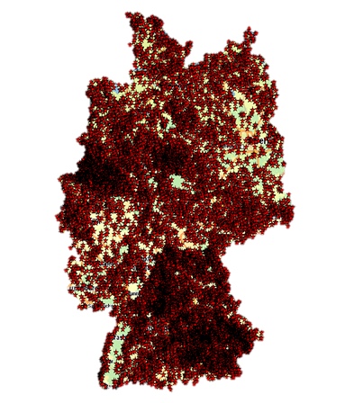
NEXT Farming Wachstum
B.1 Ready: Current business model
New customers per year 2015 – 2018
Our customers in Germany
Number of new FarmFacts customers grew by a CAGR of 123% from 2015 - ’18, today covering almost 1/3 of Germany’s crop land
3,8m
ha
CAGR +123%
Each dot represents one of our approx. 20,000 customers
Due to farmers’ tremendous daily challenges, demand for sophisticated farm management software solutions is experiencing strong growth which fosters FarmFacts as a leading smart farming solution provider
Notes:
Noch eine Folie zur Entwicklung unserer Kundenstruktur
Seit Launch der Cloud Software haben wir einen durchschnittlicen, jährlichen Kundenzuwachs von 123 %
Mit unseren Lösungen decken wir 3,8 Mio Hektar in Deutschland ab und haben ca 20.000 aktive Kunden

Slide 10
Noch Fragen?
Einbeck, 09.09.2019

Slide 11
Vertrieb über Händler (einstufig)
KWS prüft Voraussetzungen
Vertrieb über AgroMais
Partnerschaften interessant -> Querverlinkung ist gewollt
Modul muss aber die gleichen Voraussetzungen haben, wie die Cultivent Funktion
DBE
AKC
Pro Features
Bodenproben

